Slide 1
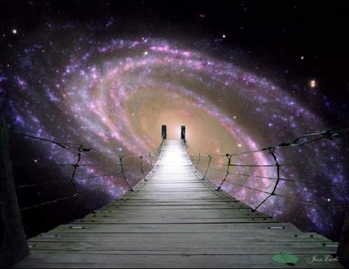

Slide 2
Te concept of Language, Time and Immortality in the short stories by Jorge Luis Borges (“El Sur”, “El Aleph” and “El Inmortal”)
José Roque Alfaro Escalante
Advisors: Dr. Donaldo Urioste, Dr. Maria Zielina and Dr. Rafael Gomez.
Notes:
Muy buenos días a todos mi nombre es José Iván Zamora, el día de hoy les estaré hablando del trabajo investigativo que hice para mi proyecto capstone, el cual se titula “La vida trágica del campesino mexicano luego de la Revolución de 1910 a través del ambiente en cuatro cuentos de Juan Rulfo.

Slide 3
Significance of Study
Borges’ Literature encompasses philosophical and metaphysical themes:
The concepts of Language, Time, Immortality , etc.
The philosophical concept of Language alter Time and Immortality (through literature, all writers become Immortals)
Is it possible to become immortals through literature?
Notes:
Considero que mi proyecto tiene relevancia por varias razones, la principal siendo que se trata de algo que tiene que ver con la literatura, la cual siempre encierra temas que se presentan en la sociedad de cual parte del mundo y en cual época. En este caso los cuentos de Rulfo encierran temas que nos revelan la vida trágica del campesino exrevolucionario. Entre ellos los problemas con la tierra, la pobreza, la desesperanza, la emigración, el sufrimiento, entre otros. La literatura tambien nos presenta la historia de un pais, de un personaje o de un evento de una manera explicita.

Slide 4
Abstract
The literary works of Jorge Luis Borges, one of the most influential authors of 20th century Hispano-American narrative, treats complex philosophical and metaphysical themes that reveals an ceaseless dialog between the reader and the writer. Themes such as: Language, Time and Immortality are obvious in Borges’ Literature.
The purpose of this capstone project is to demonstrate how Borges ventures us into the complexity of philosophy and metaphysics in three short stories by Jorge Luis Borges: “El sur”, “El aleph”, and “El inmortal”, reveal an obsession to examine and disclose the connection between language, time and immortality.
Notes:
El proposito de este trabajo investigativo es demostrar como el ambiente hostil en los cuentos: “Nos han dado la tierra”, “Luvina”, “Es que somos muy pobres” y “Paso del norte” nos revela la angustiosa situación del campesino mexicano. Un ambiente que es creado en primer lugar por un gobierno negligente y en segundo por una naturaleza inhóspita. Para lograr mostrarnos la situacion del campesino a traves del ambiente de sus cuentos Rulfo hace uso de varias figuras literarias. Tales como la imagineria, el simbolismo y la alusion a mitos.

Slide 5
Outline
Jorge Luis Borges
Biography
Literary works
Characteristics
Fritz Mauthner and philosophy
El inmortal (analysis)
The language
Time
Language
*Side note on “El inmortal”
In the actual capstone, three sthort stories were analized:
“El sur”, “El aleph” and “El inmortal”
But on this presentation, we will focus on “El inmortal”

Slide 6
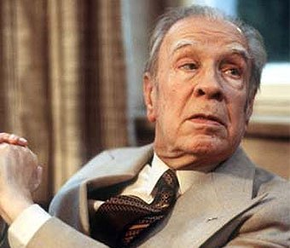
Jorge Luis Borges
One of the most important authors of the new Hispano-American narrative.
Born August, 24th 1899 in Buenos Aires, Argentina.
Came from a family whose ancestors vary from having being heroic leaders during the Argentinean war of independence, to notorious government officials.
Grew up in house, surrounded by countless books of British literature.
Started to venture on the literature world as small as 9 years old.
At 17 years old, Borges visited Europe with his family . However, World War I started.
While in Europe, Borges learns other languages to read texts like the Dictionary of Philosophy by Frits Mauthner.
Notes:
Juan Rulfo nació el 16 de mayo de 1918 en el poblado de Sayula en el estado de Jalisco, México. Creció en la casa de sus abuelos maternos en la localidad de San Gabriel, un pueblo que había sido prospero antes de la Revolución pero que luego de esta quedo totalmente devastado. La casa en la que crece es pobre, su abuelo materno quien había gozado de una vida que se podría ser bastante buena es desposeído de sus tierras. En 1926 asesinan a su padre en las guerras cristeras; luego de esto Rulfo se traslada a Guadalajara, allí estudia por un par de años. En 1928 muere su madre. Huérfano de padre y madre es internado en un orfelinato en donde permanece durante el resto de su niñez y adolescencia. En su vida adulta Rulfo ocupa varios cargos públicos y privados que le permiten ponerse en contacto con los poblados mas alejados, pobres y olvidados por el gobierno. Estos le sirven como inspiración para escribir su obra.

Slide 7
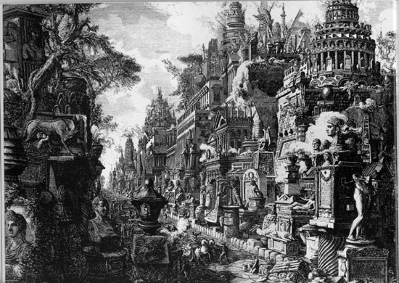
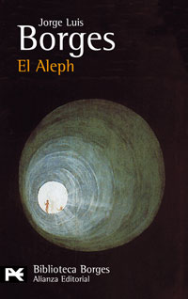
Literary Works
Book: El Aleph (1949)
Short Story: El Inmortal(1947)
Notes:
Su obra es bien breve, consta de tal solo dos libros. La colección de cuentos “El llano en llamas” que estamos utilizando para llevar a cabo esta investigación y una novela Pedro Paramo. A pesar de que lo breve que es su obra Rulfo sobresale entre los escritores hispanoamericanos contemporáneos. Ambos libros son considerados obras maestras de la literatura hispanoamericana y del mundo.

Slide 8
Characteristics of Borge’s Narratives
Style: sometimes considered confusing
An obsession for philosophical and metaphysical questions
Themes: Language, Time and Immortality.
Characters: people who have a difficult explaining what they see sometimes
Language
Vocabulary: very sophisticated
Presents complex philosophical and metaphysical problems in a very natural and easy way to understand
Notes:
La obra de Rulfo no solo se caracteriza por su brevedad sino que también por sus caracterizas. Nos presenta una critica social en contra del gobierno y sociedad del Mexico post-revolucionario.
Trata temas que son modernos y que ponen al descubierto los problemas de una país. Entre ellos los problemas de la tierra, la pobreza, la emigración, la desespezanda y la muerte.
Su obra podría decirse ser autobiografía. En ella se reflejan el periodo y la región en las que crece Rulfo. Recordemos que el autor crece en una zona devastada por la Revolución.
Los personajes son hombres abatidos, disminuidos a casi nada. Son como fantasmas deambulando en un mundo de puro sufrimiento.
El estilo de su obra es simple es simple y al punto. Dice lo que tiene que decir, no se anda con rodeos. gobierno
El lenguaje de su obra es también simple y presenta un sinfín de regionalismos mexicanos. Esto se debe a que Rulfo no trata temas con el mundo letrado y que goza de buena posición, sino que de todo lo contrario, trata temadas que tienen que ver con el mundo del campesino pobre y olvidado por el gobierno.
Otra característica de obra es la repetición de frases. Rulfo uso esta técnica para acusar una y otra vez al gobierno, así como también para agudizar la angustiosa situación del campesino.
También hayamos la presencia de la imaginería, los simbolismos y mitos. Estas tres figuras literarias las estaremos estudiando ya que atribuyen a crear el ambiente hostil de los cuentos que estamos estudiando.

Slide 9
Philosophical perspective about the concept of Language
Fritz Mauthner was a philosopher who spent a lot of time studying the concept of language
Borges used to read Mauthner’s “Dictionary of Philosophy” very often
Results:
Borges would understand the concept of Language as Mauthner explained it!
We are able to see Mauthner’s influence on Borges by reading Borges’ literary works
Notes:
Es imposible hablar de la obra de Rulfo sin antes tener un breve trasfondo histórico de la Revolución mexicana. La Revolución inicio el 20 de noviembre de 1910 con un levantamiento encabezado por Francisco I. Madero en contra de Porfirio Díaz, quien había ejercido el mando del país de una manera dictatorial por unas tres décadas. Entre sus principales metas se encontraban poner fin a esta dictadura y mejorar la vida del campesino mexicano mediante una reforma agraria.

Slide 10
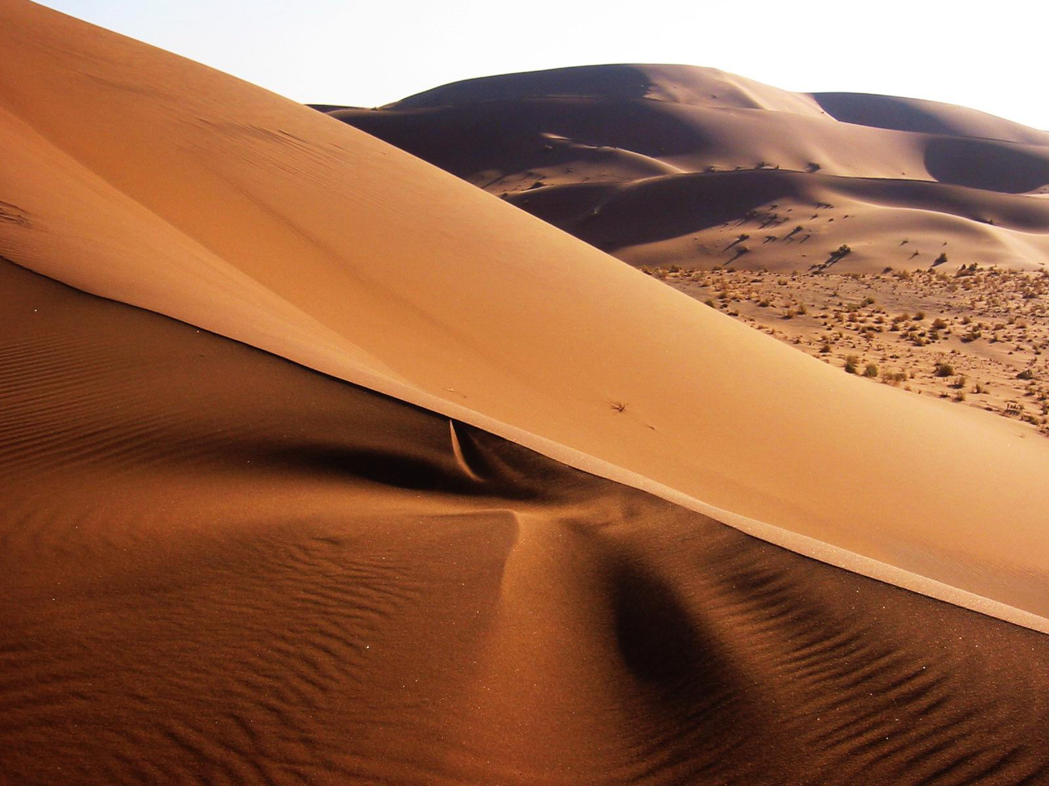
“El inmortal” “The Immortal”
Notes:
La valoración negativa de la Revolución Mexicana y los problemas con la tierra son de los temas mas tratados aunque no siempre de una manera explicita en todos los cuentos de Juan Rulfo. Sin embargo, “Nos han dado la tierra” es el cuento que evoca con mayor fuerza los problemas con la tierra. Como he mencionado ya una de las metas de la Revolución era crear una reforma agraria a favor del campesino. Esta seria creada expropiando a los grandes latifundios y repartiendo sus tierras entre los mas necesitados. Pero esto nunca se llevo realmente a cabo puesto que varios gobiernos post-revolucionarios evadieron el problema y no hicieron nada para poner fin con la relación que había iniciado Porfirio Díaz con los latifundistas. Fue finalmente el gobierno de Lázaro Cárdenas quien en 1937 intenta acabar con esta relación y cumplir con la promesa de la repartición de tierras, pero la manera en la que este lo hizo no fue la mas apropiada, puesto que las tierras que los latifundistas cedieron al gobierno y que luego este otorgo al campesino exrevolucionario no servían de nada, eran lo que Rulfo describe como un “comal acalorado” como un “duro pellejo de vaca”.

Slide 11
“El inmmortal”
“The Immortal”
Themes: Language (through liteture), Time and the notion of Immortality
Main Characters: Omniscent Narrator, Joseph Cartaphilus, Marco Flaminio Rulfo, the Trogodit (Homer).
Argument: Narrates the story of a roman soldier who ventures to find a river which gives immortality. As Rulfo starts his journey, sometimes the main character does not know if he has been in the horrific desert for years, or months, or just a few hours. After becoming immortal by finding the river of immortality surrounded by illogical and savage people, Rulfo decides to leave the city of immortals, but one troglodit accompanies him on his way out. As troglodits do not have a language to communicate, Rulfo teaches the troglodict how to speak. The troglodit learns how to use the language, and he tells Rulfo that he is Homer, the authot of the Illiad.
Notes:
El argumento del cuento gira alrededor de cuatro campesinos mexicanos exrevolucionarios: Melitón, Faustino, Esteban y el narrador. Estos cuatro hombres que según Chandra Bhushan Choubey representan la agonía de todos los campesinos mexicanos van caminando por el Llano que el gobierno les ha “otorgado” como pago por su contribución en las guerras de la Revolución. Pero que no sirven de nada, son tierras infértiles. Esto le traerá un sinfín de problemas a sus nuevos dueños, los campesinos, ya que por mas que estos intenten trabajarlas nunca lograran hacer que algo crezca sobre ellas, ya que se encuentran en una zona arida, en donde casi no llueve y no están dotadas por un sistema de agua y el gobierno no los ayudara, luego de “asumir” con su papel les da la espalda y los abandona.

Slide 12
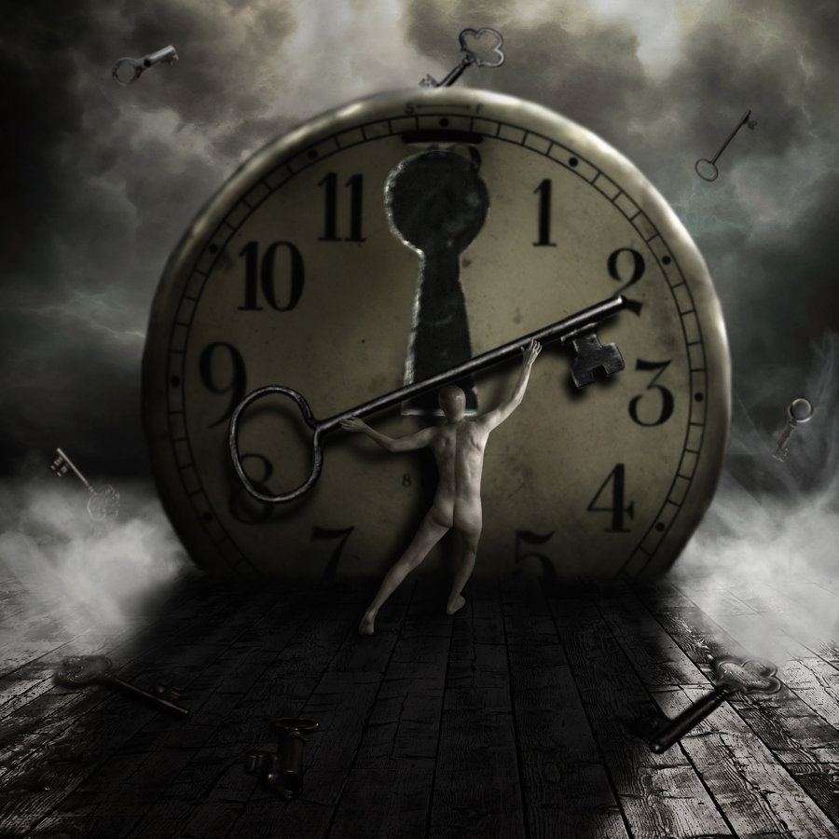
Language, Time and Immortality

Slide 13
“El inmortal” “The Immortal”
Marco Flaminio Rulfo decides to search for the river of immortality reflects an everlasting human desire to manipulate time.
Humans want to be able to control time traveling to the past and to the future.
According to Fritz Mauthner, trying to find a solution to a problem which is, undaubtedly, bigger than the problem itself is nonesense.
Language is collective. Throughtout time, language has remained the most important tool in being intelectual.
Language has been the only reason why the human specie has proggress dramatically.
Notes:
El gobierno es quien atribuye mas para crear el ambiente hostil de este cuento. Desde nuestra opinion tiene el papel de un padre.

Slide 14
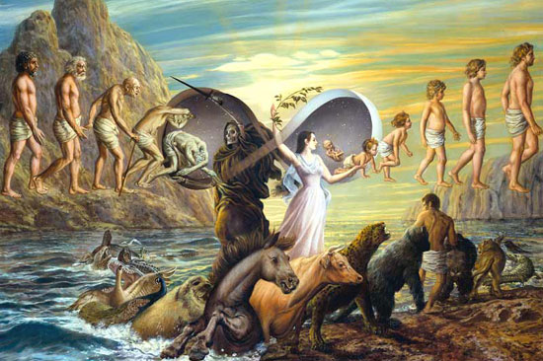
Then can we become immortals by language?

Slide 15
Jaime Alazraki points out that:
In Borge’s writtings, philosoply is the base and structure of his short stories (“The Immortal” is nothing but a “wonderful” elaborated short story where the reader is showed the most complex problems in Philosophy: Time)
According to Alazraki: Pantheism is a key element in understanding “The Immortal”
Panteism: is a belief that the universe--or nature as the totality of everything--is identical with divinity, or that everything composes an all-encompassing, immanent God.
In other words: men is nothing an nobody in order to be all men!
Notes:
Cuando hablamos de imaginería en la literatura nos referimos a la representación mental de algo real o producto de la fantasía, o de la combinación de ambas mediante el uso de un lenguaje descriptivo que evoca los cinco sentidos y permite al lector recrear lo que está siendo narrado.
El simbolismo es el uso de palabras u objetos que ayudan a evocar algo.
Mitos. Historias fantásticas que narran historias de personajes heroicos.

Slide 16
“Cosmic Immortality is possible with memory”
According to Jorge Luis Borges
Through literature, any writer can be immortalized (phrases like “fulano de tal” were invented by someone, and now that inventor comes to life when we say repeat what they said or wrote).
When we read the great pieces of literature, Garcia Marquez, Lopez de Vega, Carlos Fuentes, Shakespears, those writers, undoubtedly, have become immortalized through their literary work.
Immortality then is possible through collectivism. It is important then for the writer to build an eternal dialog with the reader. The reader must be kept interested!

Slide 17
Alfred Mac Adam and Dominique Jullien contributions to understanding the story
Adams says:
“In El inmortal” he [Borges] wants to show that autorship is a matter of multiple identities, that to be an author entails absorving, and being absorbed by tradition” (Adam, 125)
Jullien points out:
“In becoming an Immortal, the protagonist loses his identity: in becoming a writer, he forsakes his individuality as a man to embrace an impersonal destiny as an author” (Jullien, 142)

Slide 18
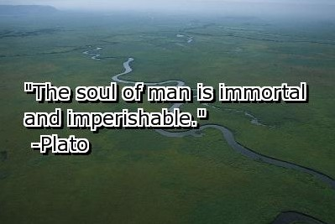
How does Rulfo’s adventures explain Immortality then?

Slide 19
What is Immortality then?
“A text is NOT a line of words releasing a single ‘theological’ menaning […] but a multidimensional space” (Barthes, 223)
“Beyond our physical death, there is our memory, and beyond our memory our acts and attitudes” says Borges.
That is to say, even after our death, our memory will leave is our actions and attitudes have created something of greatness. Borges’ attitudes led him to writing in a way his memory will live for ever!
Immortality can only be achieved by Language (through literature)
Language then will manipulate time: a writer becoming immortalized.

Slide 20
Conclusion
JORGE LUIS BORGES WAS A GREAT MAN, HIS INFINITE WISDOM OF LITERATURE CREATED A NEW KIND OF LITERARE KNOWN AS “LITERATURE BORGEANA”
Borges changed literature
Borges is one the greatest writer of all time.
Everyone has either read of heard of Borges
Borges is Immortal

Slide 21
References:
Alazraki, Jaime. La prosa narrativa de Jorge Luis Borges: Temas y Estilo. Madrid, Gredos: 1974.
Barthes, Roland. The Death of the Author. Ed. David Finkelstein & Alistair McCleery. London, Routledge: 2002. pp. 221-24
Borges, Jorge Luis. Obras Completas I-IV. Ed. Carlos V. Frías. Barcelona, María Kodama y Emecé Editores : 1996.
Foucault, Michel. What Is an Author?. The Book History Reader. Ed. David Finkelstein & Alistair McCleery. London, Routledge: 2002. pp. 225-230
Jullien, Dominique. Biography of an Immortal. Madrid, Madrid: 1995. pp. 136-59
Koch, Dolores M. Borges y Unamuno: Convergencias y divergencias. Barcelona, Cuadernos Hispanoamericanos: 1984. pp. 113-22
Levine, Michael P. Pantheism: A Non-Theistic Concept of Deity. London, Routledge: 1994.
Mac Adam, Alfred. Machado de Assis and Jorge Luis Borges: Immortality and Its Discontents, Hispanic Review: 2000. pp.115-29
Ribas, Pedro. El Volksgeist de Hegel y la intrahistoria de Unamuno, Cuadernos de la cátedra de Miguel de Unamuno XXI. Salamanca, Facultad de Filosofía y Letras de la Universidad de Salamanca:1991. pp. 23-33
Rodríguez-Carranza, Luz. De la memoria al olvido: Borges y la inmortalidad. Ed. Patrick Collard. Ginebra, Librairie DROZ: 1994. pp. 225-35
Woodall, James. The Man in the Mirror of the Book: A Life of Jorge Luis Borges. London, Hodder & Stoughton: 1996.

Slide 22
Acknowledgments
Almighty GOD
Dr. Urioste, Dr. Zielina, Dr. Gomez and Dr. Arrizabalaga
My parents: Magdalena de Alfaro Roque Alfaro
My friends “Vive como si fueras a morir mañana, aprende como si fueras a vivir para siempre”

Slide 23
?

Slide 24
THANK YOU!

